Slide 1
Zobrazovací metody
Základy neurověd

Slide 2
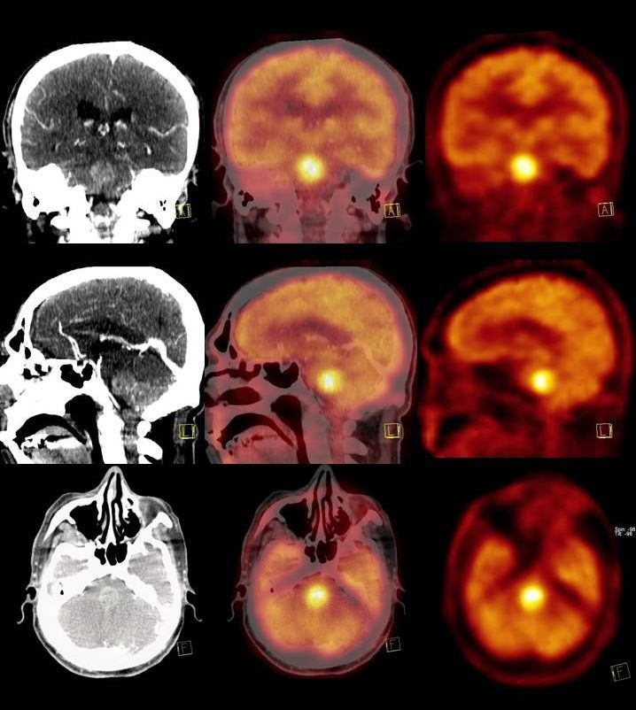
Zobrazovací metody CNS
diagnostika změn při patologii
Info o struktuře či funkci CNS
dělení:
  Invazivní x neinvazivní (nativní)
  Strukturální x funkční

Slide 3
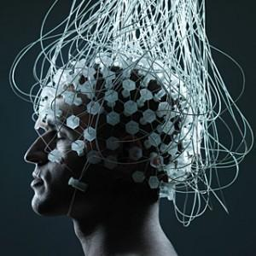
Elektroencefalografie (EEG)
záznam bioelektrických potenciálů mozku
povrchové struktury (horizontálně orientované pyramidové neurony)
postsynaptické signály z dendritů (nikoliv axonální)
„Paralelou k EEG je situace, kdy bychom ze záznamu mikrofonů umístěných v různých místech nad hlavami ohromného davu hlučících lidí činili soud o celkové náladě a stavu tohoto davu.“

Slide 4
EEG- elektrický potenciál
elektrický potenciál vzniká součinností talamu a kortexu
AKČNÍ POTENCIÁL:
  SNÍŽÍ SE POLARITA NEURONU (-40mV)
  Otevření Na+ kanálků pro příjem Na+ iontů
  Na+ ionty vnikají dovnitř neuronu
  ZVÝŠÍ SE POALRITA NEURONU (+50mV)
  Na+ kanálky se uzavírají
  K+ kanálky se otevírají
  REPOLARIZACE (-90mV)
  Uzavření K+ kanálků

Slide 5
EEG- Elektrody
snímání pomocí čepice/ jednotlivých elektrod
počet elektrod (6-256); norma 32
povrchové / podpovrchové (elektrokortikografie)
označení elektrod:
  Dle lobu písmeno:
    F (frontal)
    P (parietal
    C (central)
    T (temporal)
    O (occipital)
  Dle hemisféry číslo:
    Lichá čísla pro levou hemisféru
    Sudá pro pravou hemisféru

Slide 6
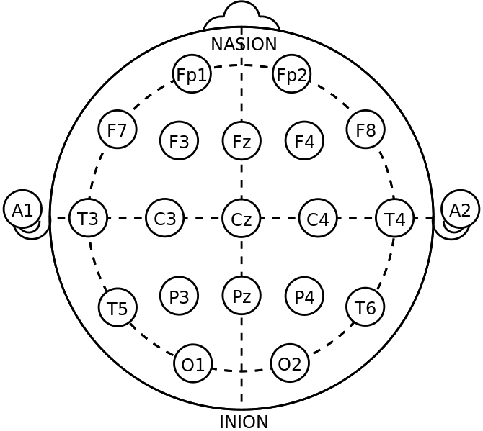
EEG- Příprava v kostce
FÁZE PŘÍPRAVY
  Vyměření obvodu hlavy- výběr čepice
  Nasazení čepice (referenční elektroda přesně mezi nasionem a inionem)
  Aplikace vodivého gelu do elektrod
  Ladění impedance (odpor; čistota signálu)

Slide 7
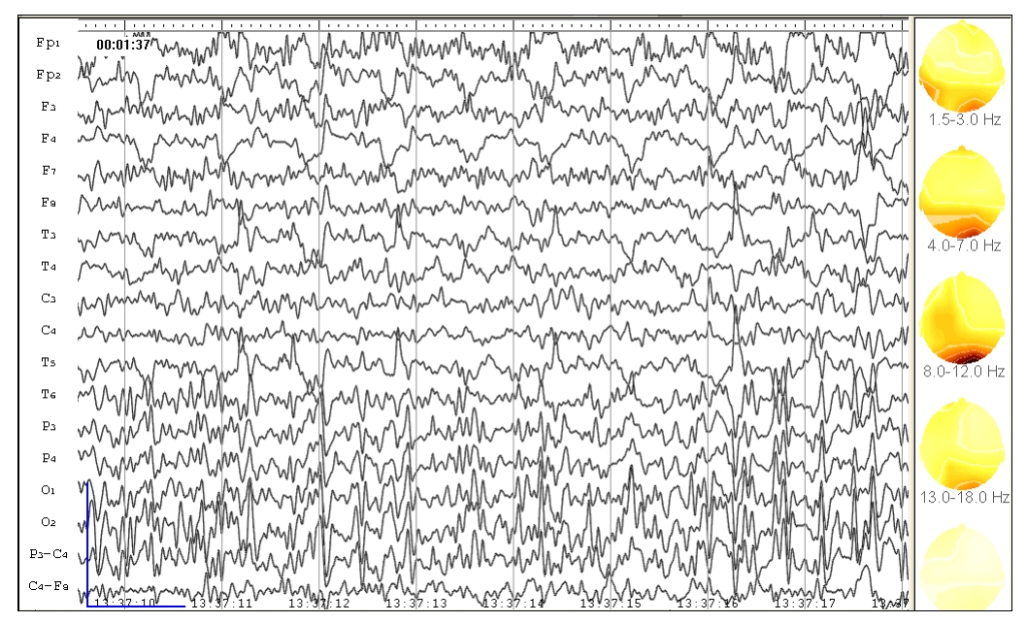
EEG- Elektroencefalogram
SPEKTRÁLNÍ ANALÝZA- transformace signálu EEG do podoby vlnových délek
měrnou jednotkou je Hz ( 1 Hz = 1 harmonická složka/s)
FREKVENČNÍ PÁSMA
8-13 Hz Alfa
  14-30 Hz Beta
  4-8 Hz Théta
  0,5-4Hz Delta
  30-100 Hz Gama

Slide 8
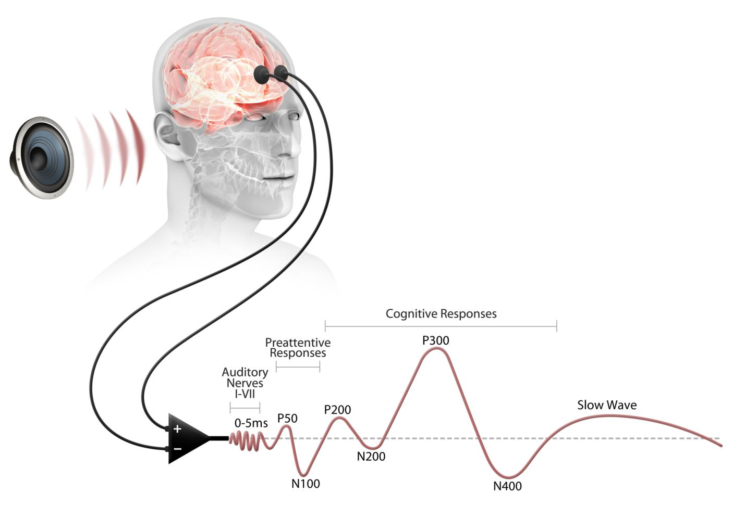
Evokované potenciály (event-Related Potentials)
= bioelektrické zpracování a odpověď mozku na zevní senzorický stimulus
vyvolané podněty:
- zrakovými – visual (VEP)
- sluchovými – brainstem auditory (BAEP)
- somatosenzorickými (SSEP)
- motorickými (MEP)

Slide 9
EEG: Limity
artefakty
nepřesnost (povrchové struktury)
Do jisté míry může vyřešit MULTIMODALITA
EKG
fMRI (kombatibilní EEG)
Nebo odstíněná místnost (nejlépe Faradayova klec)

Slide 10
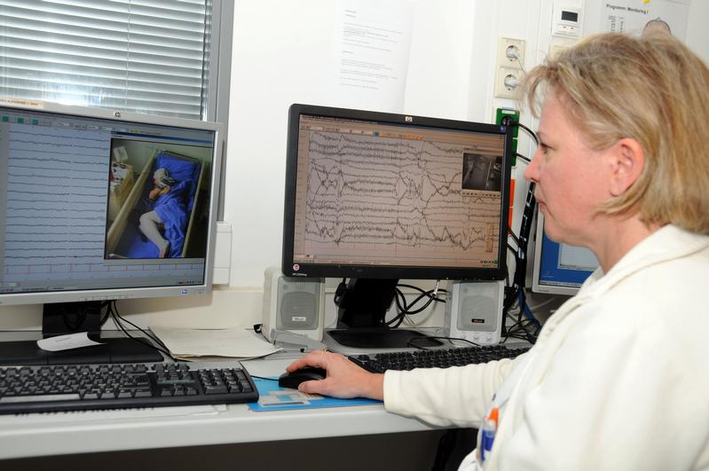
EEG: využití
diagnostika (EEG, EEG Holter, Video-EEG)
  epilepsie
  Spánkové poruchy
výzkum (zj. vícečetně kanálové EEG)
terapie (EEG-biofeedback)
SHRNUTÍ: https://www.youtube.com/watch?v=1ovv6lmPHSI

Slide 11
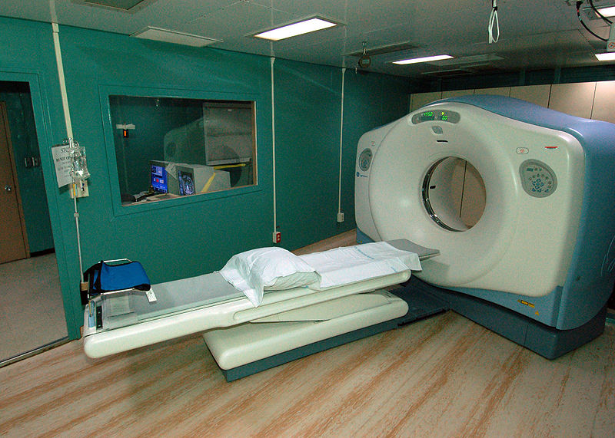
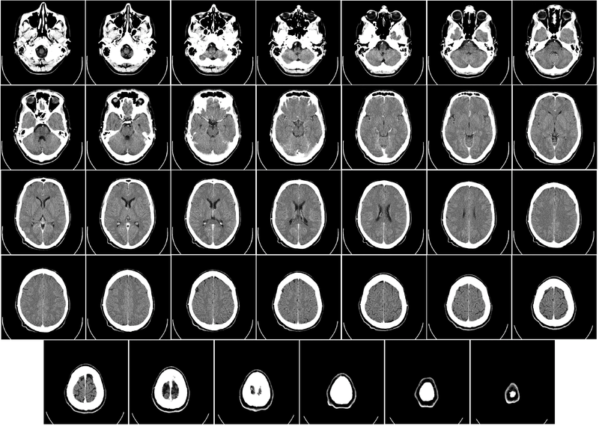
Výpočetní tomografie (CT)
první zobrazovací metoda
analýza měkkých tkání
absorpce a průnik rentgenového (gama) záření
tomo = řez; zobrazování v řezech
KONSTRUKCE CT
  gantra
  rentgenka
  scintilační detektory

Slide 12
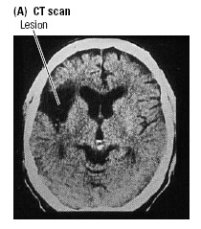
CT: využití
Zj. v oblasti urgentní medicíny diagnostika:
  traumat
  postižení mozku, míchy
  cévních mozkových příhod
  nádorů mozku
  zánětlivého postižení CNS (absces)

Slide 13
Ct: Výhody & limity
VÝHODY
přesnost a rychlost (přesnost možno ještě vylepšit podáním kontrastní látky)
100% detekce krvácení
NEVÝHODY
falešně negativní závěr
rentgenové záření
kontraindikace: těhotenství (riziko poškození plodu)

Slide 14
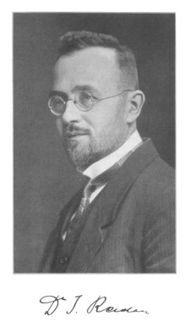
CT: Zajímavost
otcem matematické teorie o níž se tomografie opírá je rodák z Děčína Johann Radon
1979 Housfeld a Cormack: Nobelova cena za lékařství a fyziologii

Slide 15
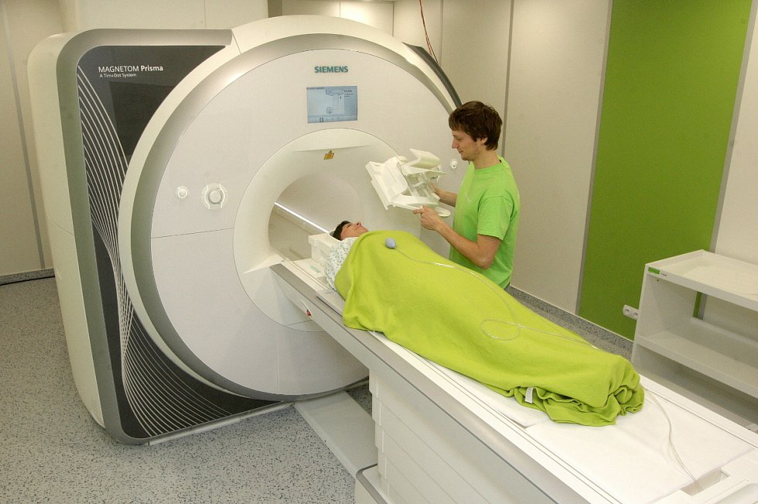
Magnetická rezonance
na principu změny magnetických vlastností tkáně v silném magnetickém poli
magnetické pole až 4 Tesla (nejčastěji 1,5T)
polarizace kyslíku v těle (H₂O)
měření v čase:
  T1 = vystavení magnetickému poli
  T2 = relaxace (návrat do klidového stavu)
diskriminace mezi bílou a šedou hmotou mozkovou

Slide 16
MRI: Výhody & Nevýhody
VÝHODY
3D zobrazení
ne X-ray
prakticky nezobrazuje lebeční kost (malý podíl vody) x CT
NEVÝHODY
kontraindikace: kovy
časová rozlišovací schopnost

Slide 17
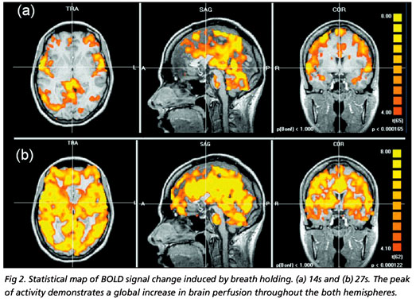
Funkční magnetická rezonance
Využívá vlastní hemoglobinu
  Přitékající krev obsahuje okysličený hemoglobin (vysoce magnetický)
  „využitá krev“ odtéká z mozkových oblastí odkysličená (méně magnetická)
Funkční zobrazení- aktivovaná místa (spotřebovávají více kyslíku)
  Perfúze - průtok krve v aktivovaný částech
  BOLD signál – snímání kolísání oxihemoglobinu a deoxihemoglobinu

Slide 18
Transkraniální magnetická stimulace (TMS)
není zobrazovací metoda, ale terapeutická a experimentální
častá kombinace se zobraz. metodou (EEG, fMRI atp.)
cívka vysílá magnetický impulz, který je převeden na korových oblastech (cca 2 cm pod aplikační cívkou) na elektrický impuls
efekt se liší podle lokalizování impulzu (motorický kortex, frontální oblasti, okcipitální oblasti atp.)
Opakované užití (rTMS)

Slide 19
Literatura ke studiu
Kulišťák, P. (2011). Neuropsychologie. Praha: Portál. (49-68)

